Slide 1

2027年度湖南省自然科学基金青年学生基础研究项目答辩
AI智能体辅助的手性药物分子
设计、优化与实验验证研究
Cloudra｜从计算预测到下一轮实验
答辩人：杨程驿
指导老师：罗维纬 副教授、喻林萍 教授
长沙理工大学 化学与医药工程学院
2026年9月29日
研究方案讨论稿 · 以研究示意搭建叙事，后续补入代表体系
Notes:
各位老师好。本项目面向手性药物分子的早期发现与优化，希望利用Cloudra把计算预测、分子设计与实验验证更紧密地联系起来。我们关注的不只是能否得到一份计算结果，而是这些结果能否帮助研究者判断下一步做什么，并根据实验反馈及时调整方向。
【来源与状态】
原稿《Cloudra答辩20页 2.pptx》；本轮用户与导师于2026-09-29确认的药物开发叙事。封面为本轮讨论题目，并非确认已完成正式项目名称变更。

Slide 2
申请人简介
02
申请人：化学计算与智能化研究的交叉积累
杨程驿
轴手性研究
参与 N–N 轴手性理论计算与手性来源辨识
以共同第一作者发表 Chinese Journal of Chemistry 论文
长沙理工大学
化学与医药工程学院
化学生物学 · 2025级本科生
科研实践
教育与学业
HKUST 程立雪组 RA 经历
参与人工智能辅助科学研究项目
高中就读于湖南师范大学附属中学
GPA 3.51
数学、物理、化学理论课程均为满绩
独立研究与开发
独立研发 Cloudra 化学科研智能体
开展理论计算、方法验证与计算结果核验
化学训练：第38届中国化学奥林匹克决赛银牌。
来源：原申报书“申请人简历”与“前期工作”。
Notes:
我的前期积累主要来自两个方面：一是化学理论训练与轴手性体系的计算研究，二是Cloudra的独立开发。前者帮助我理解实验团队提出的化学问题，后者使这些问题能够被持续组织成计算任务。接下来，我希望将这些基础用于药物分子的设计与实验选择。
【来源与状态】
《附件4：申报书模板及汇总表.docx》“二、前期工作”“四、申请人简历”。

Slide 3
01 研究需求与科学问题
03
药物开发：让活性需求更早进入分子设计
合成研究关心“怎样获得分子”，活性研究关心“这个分子是否值得继续”。
分子合成
样品与结构信息
活性评价
可制备哪些结构？
怎样获得目标构型？
合成遇到了什么问题？
哪些分子值得研究？
哪些修改可能有利？
结果支持原先判断吗？
活性与实验反馈
Cloudra 的切入：把两类信息共同用于“下一轮合成什么、优先验证什么”。
研究焦点不是增加筛选数量，而是让已有认识更及时地转化为设计依据。
Notes:
药物分子研究需要合成与活性评价共同推进。这里并不是说传统研究完全没有交流，而是把本项目关注的改进点具体化：合成端的经验与测试端的发现，能否更及时地回到下一轮设计中。Cloudra希望承担这部分连接与分析工作，让实验前就有更明确的选择依据。
【来源与状态】
原稿《Cloudra答辩20页 2.pptx》；本轮用户与导师于2026-09-29确认的药物开发叙事。本页为项目问题定义，不作药物开发历史模式的普遍性判断。

Slide 4
01 研究需求与科学问题
04
面对待优化的手性分子，下一步需要三类信息
一个看起来值得研究的结构，还需要回答“活性、构型保持、制备”三个问题。
值得做吗？
保持得住吗？
做得出来吗？
预测潜在活性，比较候选差异
明确最值得优先测试的方向
分析目标构型能否保持
识别需要先验证的稳定性风险
结合合成经验与理论分析
选择可实施的制备与改造方案
活性预测与构型能垒回答不同问题，共同为实验选择提供依据。
本项目拟把这些判断放进同一轮设计，而不是分别给出三份互不相干的结果。
Notes:
面对一个尚待优化的分子，活性只是其中一类重要信息。对于手性分子，我们还需要知道目标构型能否保持，以及如何获得可供测试的样品。这三类信息不可以彼此替代：一个能垒不等于药物活性，活性预测也不能代替实验。本项目拟将它们共同用于选择下一步。
【来源与状态】
本页为拟开展研究；具体分子系列、靶点和活性测试指标尚未确定，不表示已获得药物活性结果。三类问题来自本轮用户与导师确认的研究方向。

Slide 5
01 研究需求与科学问题
05
特色切入：从手性构型选择，走向轴手性稳定性
围绕一根轴的空间排列，也可以形成与镜像不能重合的手性形式。
选择目标构型
比较不同轴构型的潜在活性。
判断构型保持
研究相关条件下的构型转化能垒。
轴构型 Ⅰ
轴构型 Ⅱ
指导合成与测试
构型转化是否容易？
需要计算与实验共同判断。
决定优先制备什么，以及先验证什么。
轴手性是连接“空间结构—构型稳定性—药物研究”的具体切入点。
示意图不对应特定分子，不作轴构型命名；概念依据原稿“轴手性”部分。
Notes:
手性不仅来自常见的中心手性。对于轴手性，两个分子片段的相对空间排列也会带来可以区分的手性形式。药物研究不仅需要考虑哪一种形式值得测试，还要考虑该形式能否在研究条件下保持。这就自然引出轴手性构型稳定性计算，并将它与活性预测、合成研究联系起来。
【来源与状态】
原稿《Cloudra答辩20页 2.pptx》；本轮用户与导师于2026-09-29确认的药物开发叙事。轴手性概念依据原稿第3—4页；本页两幅空间示意不表示具体分子，也不指定aR/aS。
【后续补图提示】
可将两幅片段示意整体替换为后续确定的真实轴手性结构，保留右侧三个问题。

Slide 6
02 研究目标与总体方案
拟开展研究
06
研究目标：让计算建议推动下一轮实验
Cloudra 连接分子设计、理论计算与实验评价，持续提出有依据的下一步建议。
已有信息
Cloudra
实验实施
分子结构
合成经验
实验结果
比较候选
提出修改
识别待验证问题
合成与表征
稳定性研究
活性评价
实验反馈 → 更新下一轮设计
关键不是“一次预测”，而是计算判断能够被实验检验，并随证据更新。
Notes:
我们的总体目标是一个持续推进的研究过程。研究者提供当前分子与已有结果，Cloudra分析候选并给出下一步建议，实验团队负责合成、表征和活性评价。实验结果回来之后，系统重新判断原来的依据是否成立，再提出新的方案。关键方案由研究者确认，AI并不替代实验人员开展操作。
【来源与状态】
本页为拟开展研究；具体分子系列、靶点和活性测试指标尚未确定，不表示已获得药物活性结果。

Slide 7
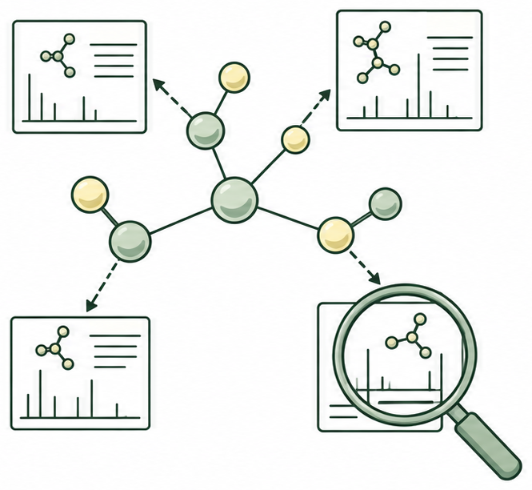
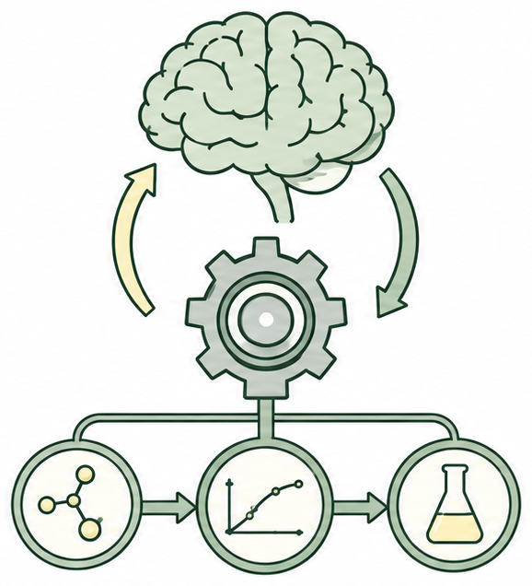
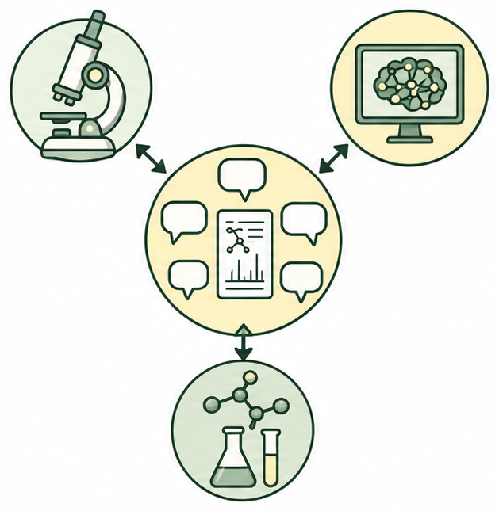
02 研究内容与方案
拟开展研究
07
研究内容：预测候选、优化结构、实验反馈
01
02
03
活性预测与候选筛选
结构与构型稳定性优化
实验验证与迭代设计
哪些分子更值得优先研究？
怎样修改，才能兼顾目标性质？
实验之后，下一步怎样调整？
输出：优先候选与推荐理由
输出：结构修改与制备建议
输出：可检验的后续方案
拟研究：结构与轴构型如何影响目标活性和构型保持，怎样据此优化分子。
Notes:
研究内容分为三项。第一，利用AI辅助预测筛选优先候选；第二，把活性需求与轴手性稳定性、合成可行性结合起来提出结构优化；第三，由实验结果检验判断，并指导下一轮。这三项工作围绕同一批候选分子连续开展，而不是各自完成一个互不相干的任务。
【来源与状态】
本页为拟开展研究；具体分子系列、靶点和活性测试指标尚未确定，不表示已获得药物活性结果。概念插图沿用原稿第7页；不代表真实药物结构或实验数据。

Slide 8
02 研究内容与方案
拟开展研究
08
内容一：先判断哪些分子值得优先研究
以已有分子及实验资料为起点，形成“有理由的优先顺序”。
候选结构与已有资料
第一轮实验建议
综合分析
1
优先做什么
A
B
潜在活性
比较预测线索与已知实验
给出少量候选或关键对照
结构差异
2
为什么做
分析值得改动的位置
说明希望改善的性质
C
D
预测边界
3
需要验证什么
标明尚需验证的判断
列出风险与待检验判断
候选结构示意 · 不含活性评分
输出不只是预测分数，而是“推荐对象、推荐理由、待验证问题”。
Notes:
活性预测的价值不应只表现为一张排名表。每一个推荐都需要对应一个可检验的判断：为什么优先研究这个结构，希望改善什么，最担心什么。预测方法和评价指标将根据后续选择的分子系列与实验条件确定。这里的A、B、C、D只是候选位置示意，不含任何实际或虚构的活性分数。
【来源与状态】
本页为拟开展研究；具体分子系列、靶点和活性测试指标尚未确定，不表示已获得药物活性结果。
【后续补图提示】
左侧四个候选示意可替换为真实结构，右侧保留“做什么—为什么—验证什么”的统一表达。

Slide 9
02 研究内容与方案
拟开展研究
09
内容二：把活性、构型保持与制备放在一起优化
同一处结构修改，可能同时改变多个性质；设计需要考虑收益与代价。
目标活性
01
改哪里？
结合活性线索，提出取代位置或片段的修改。
02
改了以后会怎样？
A
分析构型转化与相关相互作用，识别潜在代价。
03
怎样检验这次改造？
构型保持
选择性制备
配合可行的制备方案，安排针对性的实验比较。
目标不是单独追求更高能垒，而是获得更值得继续研究的候选分子。
Notes:
结构优化不是机械地增大某个指标。对于轴手性分子，一次改造可能改变构型保持，也可能改变与靶点的相互作用或制备难度。我们拟通过计算明确修改理由与潜在代价，再由实验比较。原来Cloudra中的构象、能垒和机理计算，将在这里作为设计依据发挥作用。
【来源与状态】
本页为拟开展研究；具体分子系列、靶点和活性测试指标尚未确定，不表示已获得药物活性结果。本页为联合设计原则，不预设任何具体改造一定有利。

Slide 10
02 研究内容与方案
拟开展研究
10
内容三：实验不只验证，也决定下一步
由实验团队检验候选分子，再将合成、稳定性与活性结果带回设计。
合成与表征
构型保持研究
活性评价
结果汇总
结果支持预测
结果不符预期
制备出现困难
保留有效改造，进入进一步比较
核查原因，补充计算或关键对照
调整结构或制备方案，重新选择
让每次实验带回明确的信息，而不是仅把结果标成“成功”或“失败”。
Notes:
实验是这一研究过程的必要环节。拟开展的实验包括候选分子的制备与表征，以及与研究目标相匹配的构型稳定性和活性评价。结果既可能支持预测，也可能提出反例，或者暴露制备问题。我们希望这些不同结果分别对应具体的后续动作。图中的仪器符号只表示研究环节，不代表已确认的具体设备配置。
【来源与状态】
本页为拟开展研究；具体分子系列、靶点和活性测试指标尚未确定，不表示已获得药物活性结果。组内实验支持由用户与导师在本轮沟通中确认；具体检测类型与指标待选定体系后确定。

Slide 11
03 研究过程示意
研究流程示意
11
第一轮：面对候选分子 A，先做什么？
假设场景：已有活性线索，但构型保持与结构改造方向尚不清楚。
计算提出三个判断
第一轮实验安排
A
1
哪处结构值得修改？
A₁
考察活性改造
比较某一位置修改后的表现
2
哪种构型优先比较？
考察另一改造方向
候选分子 A
A₂
与 A₁ 形成有目的的比较
整理已有结果
明确待解决的问题
3
是否先检验构型保持？
A
必要的稳定性对照
检验决定后续设计的前提
先做能检验关键判断的实验，再决定是否扩大分子合成范围。
A、A₁、A₂为研究流程占位；不对应具体体系，不包含实测结果。
Notes:
这一页用一个暂未确定具体结构的候选分子A说明研究过程。假设我们已经有活性线索，但还不清楚该怎样改造，也不清楚目标构型在测试条件下能否保持。Cloudra应先把这些问题拆清楚，再提出目的不同的候选或对照。A1与A2的设置不是声称它们一定更好，而是让第一轮实验能够检验不同的设计判断。
【来源与状态】
本页为拟开展研究；具体分子系列、靶点和活性测试指标尚未确定，不表示已获得药物活性结果。本页为明确标注的假设场景；A/A1/A2只是占位符，不是已选体系。
【后续补图提示】
替换左侧A及右侧A1、A2的真实结构；推荐理由和对照安排需随真实体系更新。

Slide 12
03 研究过程示意
研究流程示意
12
第二轮：实验出现反例，下一步怎样调整？
假设观察：某项结构改造未带来预期的活性改善。
先提出解释
再补充证据
据此修改方案
构型组成改变了吗？
核查构型保持及样品组成
若支持：调整构型稳定性设计
结合方式受到影响吗？
比较结构变化与相关计算
若支持：改换取代位置或片段
结果是否足以作判断？
补充对照与重复测定
证据不足：先验证，不急于扩展
不把“结果不符”直接当成原因；用补充证据决定是改结构，还是先补实验。
本页为假设反馈及可能应对，不表示已有实验发现或已经确认的作用机制。
Notes:
这一页是故事的转折。实验结果没有达到预测时，不能立即断言是构型不稳定或某个结合因素造成的。Cloudra拟提出可以区分的解释，并推荐相应核查。只有证据支持之后，下一轮设计才转向对应问题。若当前结果还不足以作判断，最有价值的建议可能是增加一个必要对照，而不是马上合成更多分子。
【来源与状态】
本页为拟开展研究；具体分子系列、靶点和活性测试指标尚未确定，不表示已获得药物活性结果。所有观察与应对均为流程假设，不能作为组内已取得的活性优化结果。
【后续补图提示】
后续可将最有信息量的一轮真实“预测—反例—核查—调整”替换到本页，优先保留因果判断的顺序。

Slide 13
03 总体技术路线
拟开展研究
13
总体路线：让每一轮结果成为下一轮设计的依据
围绕同一批分子，计算负责提出与修正判断，实验负责实施与检验。
已有认识
候选方案
验证结果
下一轮设计
Cloudra
计算与分析
整理结构
分析现有结果
预测与比较
提出设计理由
对照预测
核查可能原因
保留或修正判断
更新实验建议
实验团队
实施与检验
提供样品信息
明确研究需求
确认优先候选
安排必要对照
合成与表征
稳定性与活性
实施后续方案
形成新的反馈
每轮交付：候选与理由、实验与证据，以及下一轮为何改变方向。
Notes:
这张路线图将前面的场景总结为两条相互配合的研究线。计算侧整理认识、提出方案、核查结果并修正设计；实验侧提供真实信息、完成制备与评价、实施后续方案。项目的每轮交付都不只是若干数值，还包括推荐理由、实验依据和下一步变化的原因。
【来源与状态】
本页为拟开展研究；具体分子系列、靶点和活性测试指标尚未确定，不表示已获得药物活性结果。

Slide 14
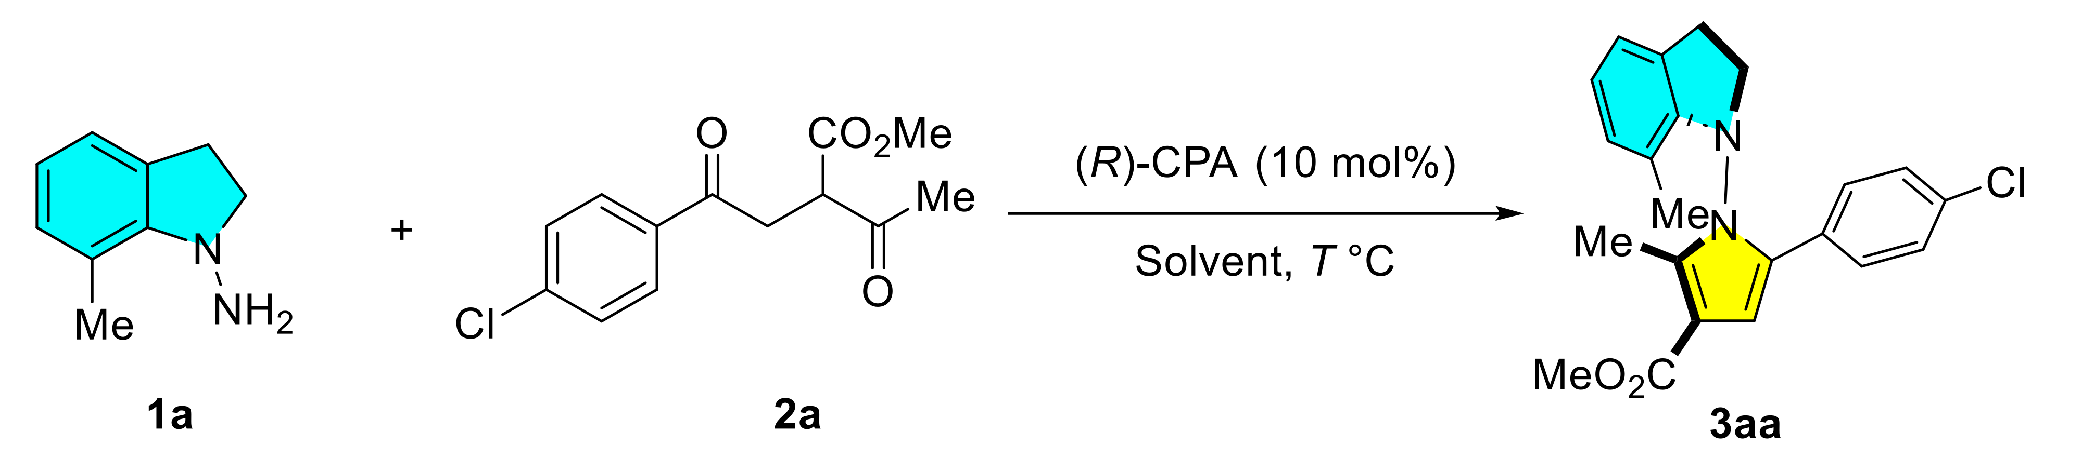
04 研究基础与完成条件
已发表研究
14
研究基础一：已有 N–N 轴手性分子合成研究
团队已具备轴手性分子构筑与理论计算基础，为后续设计研究提供起点。
已经具备
本项目继续推进
N–N 轴手性选择性合成与计算研究。
将构型分析用于候选筛选与实验建议。
以真实化学研究为基础，拓展计算辅助分子设计与实验优化。
图源：Zhang, Yang et al., Chin. J. Chem. 2026, 44, 3033–3042，Table 1；DOI: 10.1002/cjoc.70691。
Notes:
本页展示团队已发表的N–N轴手性分子合成工作。它说明我们已经拥有实际的分子构筑方法、明确的手性研究问题和理论计算基础。这里将这项工作作为研究基础，而不预先将图中的产物指定为药物研究对象，也不声称其活性已经得到证明。后续的药物分子系列仍需结合组内活性研究选择。
【来源与状态】
Zhang, Yang et al., Organocatalytic Enantioselective Construction of Pyramidalized N–N Atropisomers, Chinese Journal of Chemistry, 2026, 44, 3033–3042. DOI:10.1002/cjoc.70691。图取自用户原稿所嵌入的论文图。原稿第4页；本页未改变反应结构与条件标注。

Slide 15

04 研究基础与完成条件
已发表研究
15
研究基础二：计算与实验共同辨认构型稳定性
同一个分子，比较两种运动
N–N 轴旋转
29.8 kcal/mol
氮中心反转
2.6 kcal/mol
结合实验构型稳定性，
辨认手性稳定存在的主要来源。
设计之前，先区分哪些局部运动真正影响目标立体特征的保持。
图源：Zhang, Yang et al., Chin. J. Chem. 2026, 44, 3033–3042，Scheme 3；原申报书“前期工作”。
Notes:
在已发表的化合物3al研究中，我们比较了N–N键旋转和氮中心反转两种构型变化途径。前者自由能垒为29.8 kcal/mol，后者为2.6 kcal/mol；结合实验稳定性，说明较高的轴旋转势垒是这一体系手性稳定存在的主要来源。它支持我们辨认构型稳定性问题的研究能力，不应直接外推为药物活性或代谢稳定性的证明。
【来源与状态】
Zhang, Yang et al., Organocatalytic Enantioselective Construction of Pyramidalized N–N Atropisomers, Chinese Journal of Chemistry, 2026, 44, 3033–3042. DOI:10.1002/cjoc.70691。图取自用户原稿所嵌入的论文图。原稿第14页；申报书“前期工作”明确给出计算与实验结合的解释。

Slide 16
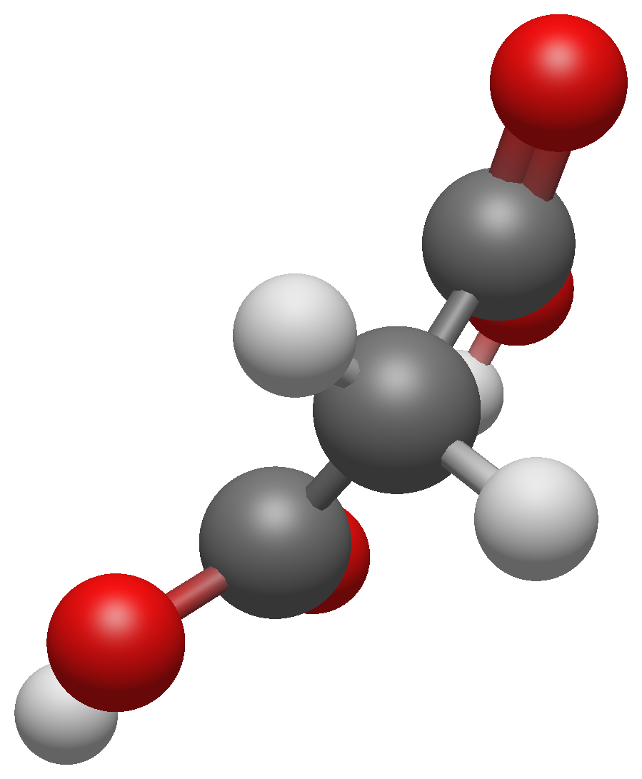
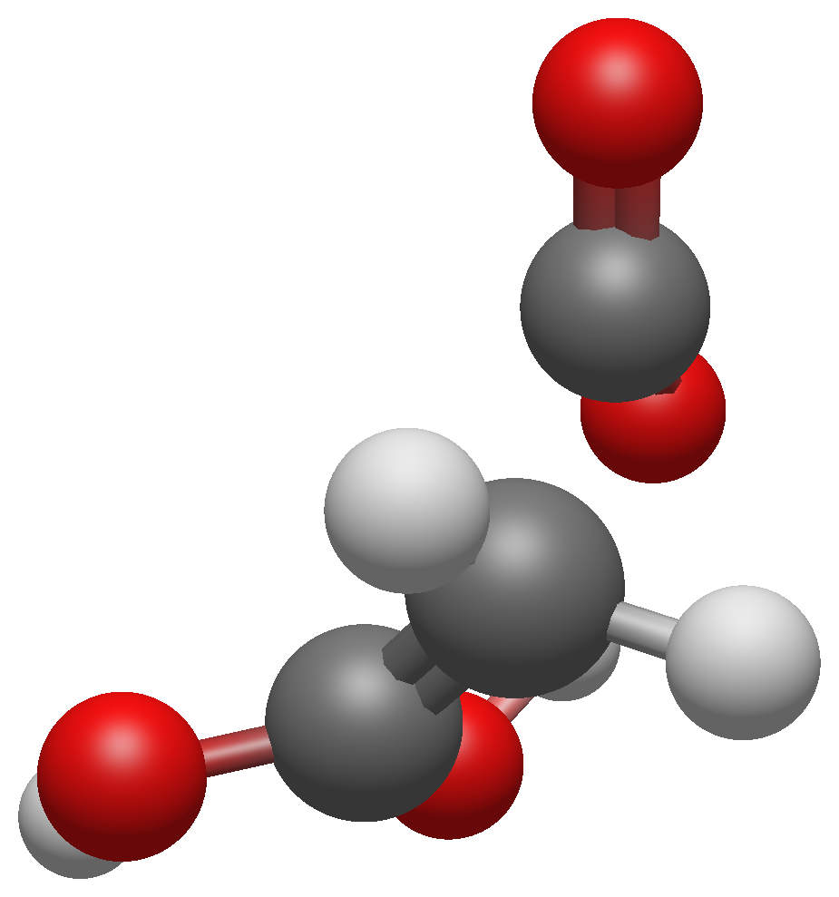
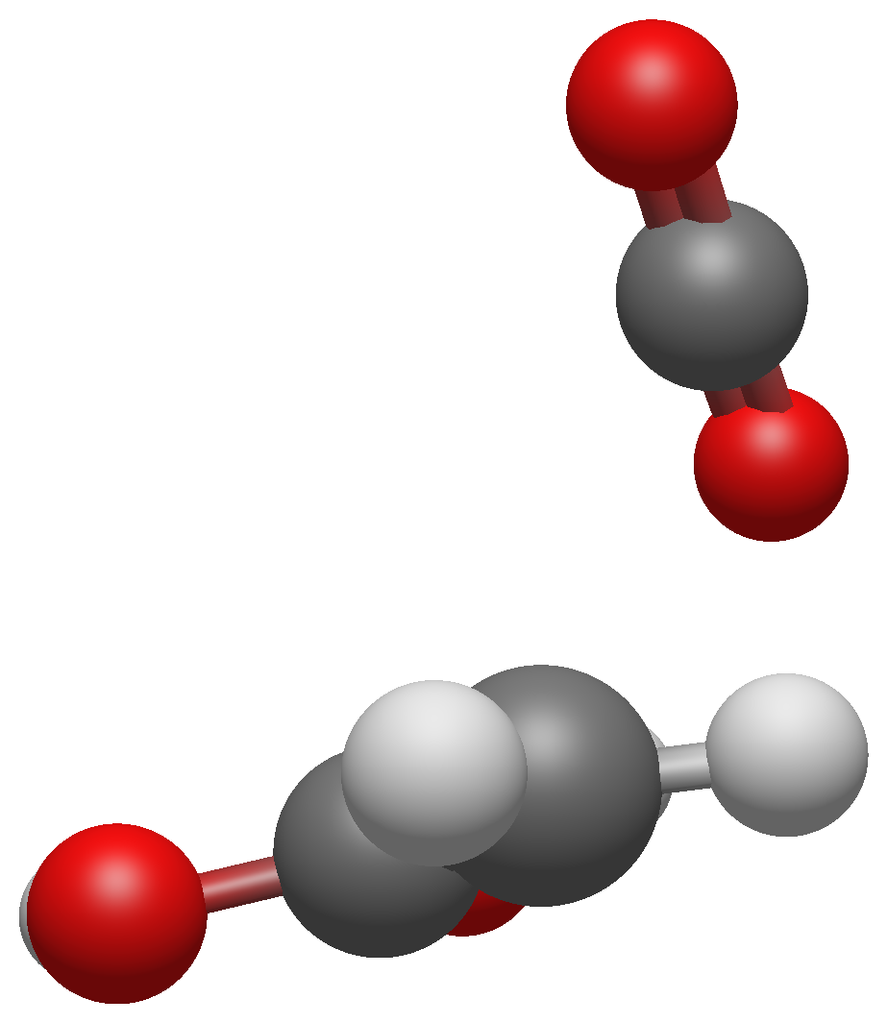
04 研究基础与完成条件
已有原型
16
研究基础三：Cloudra 已有计算与核验原型
已有基础：结构准备、反应计算与结果核验；进一步拓展到药物设计建议。
参考算例：丙二酸脱羧的驻点与路径核验
可用于后续研究的基础
组织多步理论计算
识别计算结果中的疑点
支持进一步核查与方案调整
本项目拟拓展
反应物
过渡态
产物端点
活性预测、结构设计与多轮实验反馈。
用结构、振动与路径证据检查计算判断。
把已有的计算核验能力，转化为更可靠的实验选择依据。
来源：原稿第15—16页及原申报书“前期工作”；图为参考计算结构，不是药物活性数据。
Notes:
Cloudra已有结构准备、计算推进与结果核验方面的原型基础。图中沿用原稿的丙二酸脱羧参考算例，用于说明驻点、振动与路径证据能够相互核对；不把这一算例说成复杂药物体系已经完成验证。本项目拟在此基础上接入活性预测和实验反馈，让计算能力服务于具体的设计与实验判断。
【来源与状态】
原稿《Cloudra答辩20页 2.pptx》；本轮用户与导师于2026-09-29确认的药物开发叙事。原稿第15页的参考结构；第16页反应路径核验能力。此处不新增自主完成或药物验证的声明。

Slide 17
04 研究基础与完成条件
17
完成条件：计算研究与组内实验形成互补
申请人
导师与实验团队
计算研究与设计建议
化学研究与实验检验
Cloudra 研究与开发
理论计算与结果核验
候选比较、方案提出与反馈分析
分子合成与结构表征
组内活性评价与结果反馈
研究方向与关键实验方案指导
已有支撑：轴手性研究论文、计算原型，以及组内相应的实验研究条件。
后续结合真实体系，明确代表分子、活性指标和测试条件。
依据：原申报书研究基础与合作安排；本轮用户及导师确认的组内实验支持。
Notes:
本项目由申请人负责Cloudra的研究与开发、理论计算和结果分析，导师及实验团队提供相应的化学研究与实验检验支持。用户和导师已确认组内有实验基础，但目前尚未提供具体靶点、检测类型或设备清单。因此这一版先把分工与研究流程讲清楚，后续随代表体系补齐具体指标和实验条件。
【来源与状态】
《附件4：申报书模板及汇总表.docx》“二、前期工作”“四、申请人简历”。本轮沟通确认组内实验支持。未从参考电池项目借用其设备、平台或合作单位。
【后续补图提示】
右侧可补入组内实际合成／活性测试照片或平台名称，不替换为通用图库中的仪器配置。

Slide 18
05 研究特色与评价
拟开展研究
18
项目特色：预测是否真正改变了实验选择？
把研究价值落实到“提出了什么建议、如何检验、下一轮怎样改”。
研究特色
对应评价
活性需求提前参与分子设计
候选排序与实验活性趋势是否相符？
构型稳定性与制备信息共同参与选择
构型保持与制备判断是否得到支持？
实验反例推动后续设计调整
下一轮建议是否随新增证据而改变？
同时记录计算与实验投入，评价设计效率，而不是只统计完成了多少次计算。
Notes:
项目的特色与评价要一一对应。首先，活性需求是否真的进入分子设计；其次，稳定性与制备信息是否帮助选择候选；最后，实验反例能否促使后续建议产生有依据的变化。评价时同时记录计算与实验投入，并在可比条件下分析结果。这里列的是拟评价问题，不展示尚未取得的性能分数或节省比例。
【来源与状态】
本页为拟开展研究；具体分子系列、靶点和活性测试指标尚未确定，不表示已获得药物活性结果。评价原则承接原稿可靠性与资源记录思想，但按本轮药物研究目标重组。

Slide 19
05 实施计划与预期成果
拟开展研究
19
两年计划：从已有基础走向连续的分子优化
2027 上半年
明确研究对象，完善预测与评价方案
选定代表系列，整理已有分子与实验资料。
2027 下半年
开展第一轮计算指导的候选筛选
提出优先结构，完成相应合成与实验比较。
2028 上半年
围绕反馈开展后续结构优化
针对差异补充验证，更新分子与实验方案。
2028 下半年
总结结构—稳定性—活性关系
形成可检验的设计规律、案例与研究成果。
预期形成：候选分子与实验依据、分子优化规律，以及可复用的 Cloudra 研究方法。
研究期限沿用申报书简表：2027.01—2028.12；本页为按新研究方向调整的实施计划。
Notes:
项目按照两年组织。第一阶段明确代表体系与评价方法，随后开展首轮候选筛选和实验比较。第二年重点根据反馈进行连续优化，并总结结构、构型稳定性与目标活性之间的关系。预期产出包括候选分子的研究依据、可检验的设计规律和可复用的方法，不预先承诺获得上市药物或具体期刊的发表结果。
【来源与状态】
研究期限来自原申报书简表及原稿第19页。阶段任务为本轮药物开发叙事下拟定。

Slide 20
2027年度湖南省自然科学基金青年学生基础研究项目答辩
20
感谢各位老师聆听
让每一轮实验，都有更充分的计算依据。
恳请各位老师批评指正
答辩人：杨程驿
指导老师：罗维纬 副教授、喻林萍 教授
长沙理工大学 化学与医药工程学院
Cloudra · 手性药物分子设计、优化与实验验证
Notes:
本项目希望让Cloudra不只在药物研究旁边提供一份计算报告，而是参与下一步做什么的判断：实验前提供依据，实验后修正方向。感谢各位老师聆听，恳请批评指正。
【来源与状态】
原稿《Cloudra答辩20页 2.pptx》；本轮用户与导师于2026-09-29确认的药物开发叙事。

